Slide 1

Škola | ZŠ Třeboň, Sokolská 296, 379 01 Třeboň
Autor | Mgr. Jaroslav Bartl
Číslo | VY_32_Inovace_3302
Název | Dopravní značky
Téma hodiny | Základní dopravní značky
Předmět | Prvouka
Ročník/y/ | 2.
Anotace | Materiál představuje základní dopravní značky a jejich poznávání.
Očekávaný výstup | Rozezná základní dopravní značky a zná bezpečnou cestu do školy v roli chodce a cyklisty v silničním provozu.
Druh učebního materiálu | Prezentace

Slide 2
Dopravní značky

Slide 3
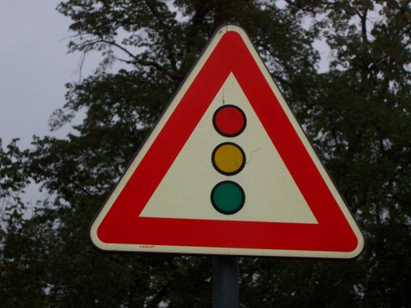
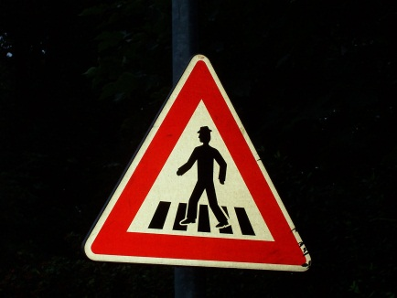
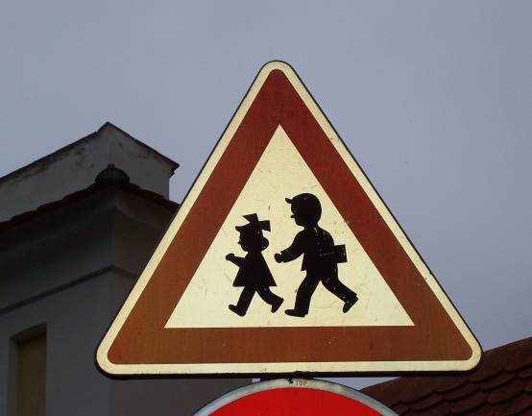
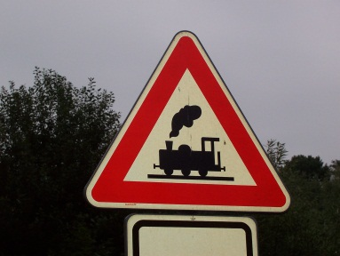
Značky výstražné
Světelné signály
Pozor, přechod pro chodce
Železniční přejezd
bez závor
Děti

Slide 4
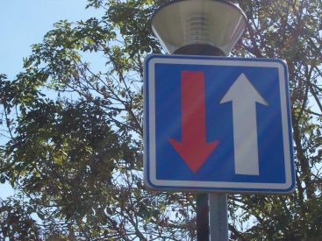
Značky upravující přednost
                Hlavní pozemní komunikace
Dej přednost v jízdě
Stůj, dej přednost v jízdě
Přednost před protijedoucími vozidly

Slide 5


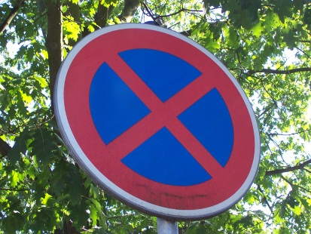
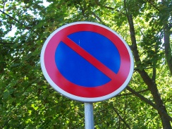
Značky zákazové
Zákaz vjezdu všech vozidel (v obou směrech)
Zákaz vjezdu všech vozidel
Zákaz vjezdu všech motorových vozidel
Zákaz zastavení
Zákaz stání

Slide 6
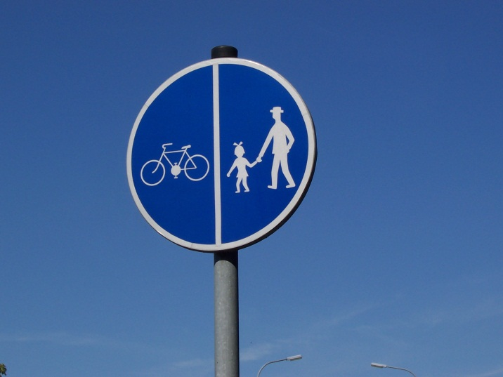
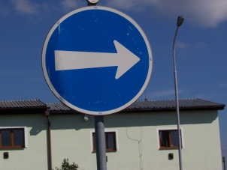
Značky příkazové
Stezka pro chodce
Stezka pro cyklisty
Kruhový objezd
Přikázaný směr jízdy vpravo

Slide 7
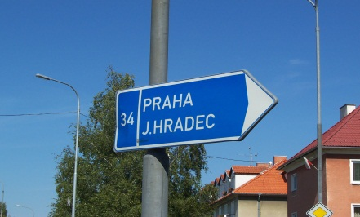
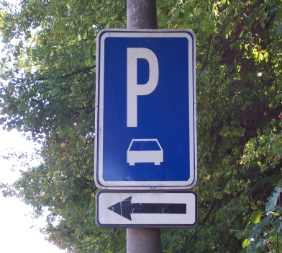
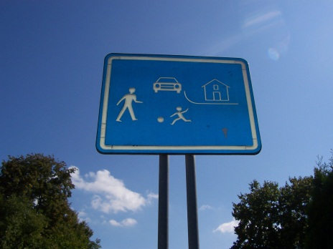
Značky informativní
Směrová tabule
Parkoviště
Čerpací stanice
Obytná zóna

Slide 8
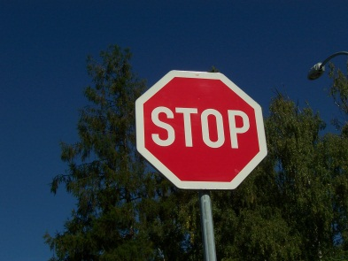
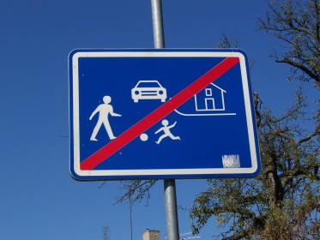
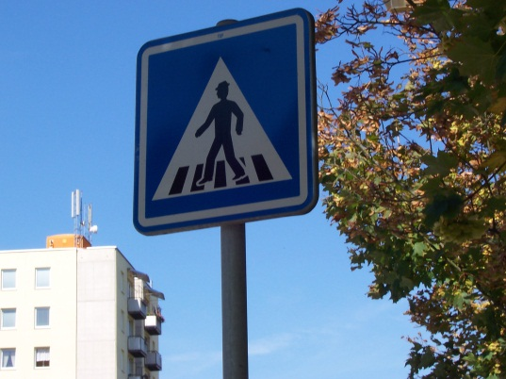

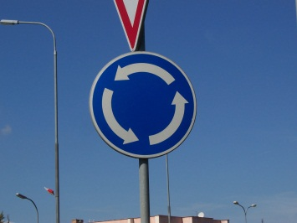
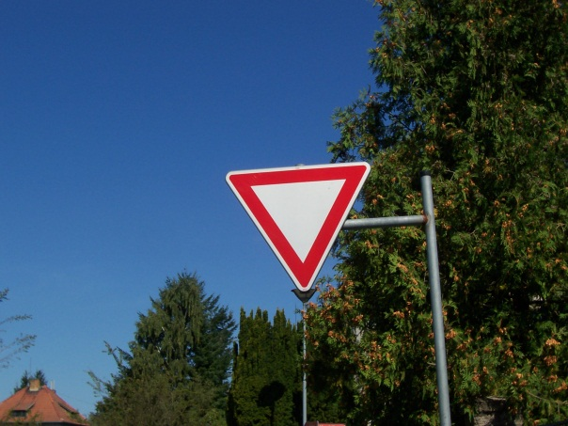
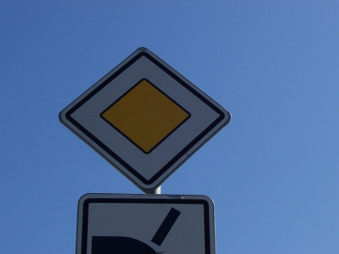
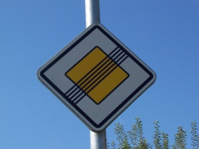
Opakování
Poznej značky v Třeboni

Slide 9
Opakování
Doplň názvy značek
Přechod pro …………
Dej přednost v ……..
Hlavní ………..
Zákaz …….. ( několik možností)

Slide 10
Použité zdroje:
archiv autora
fotografie: archiv autora
www.office.microsoft.com

